Slide 1

Skelbiamos apklausos su derybomis vykdymas
Centrinės viešųjų pirkimų informacinės sistemos (CVP IS) priemonėmis
(2 žingsnių)
Galioja nuo 2026-05-20

Slide 2
TURINYS
Prisijungimas prie CVP IS (skaidrės Nr. 3-4);
Pirkimo kūrimas (skaidrės 5-36);
Susipažinimas su pirminiais pasiūlymais (skaidrės 37-40);
Pirminių pasiūlymų vertinimas, pirminių pasiūlymų eilės nustatymas (skaidrės 41-45);
Naujo proceso (žingsnio) kūrimas (skaidrės 46-48);
Susipažinimas su galutiniais pasiūlymais (skaidrė 49);
Galutinių pasiūlymų vertinimas, galutinių pasiūlymų eilės nustatymas (skaidrės 50-54);
Sutarties sudarymas (skaidrės 55-60);
Pirkimo užbaigimas, kai pirkime nėra gauta pasiūlymų (skaidrė Nr. 61);
Pirkimo užbaigimas, kai visi pasiūlymai yra atmetami (skaidrė Nr. 62);
Pirkimo nutraukimas pirkimo vykdytojo sprendimu (skaidrė Nr. 63)

Slide 3
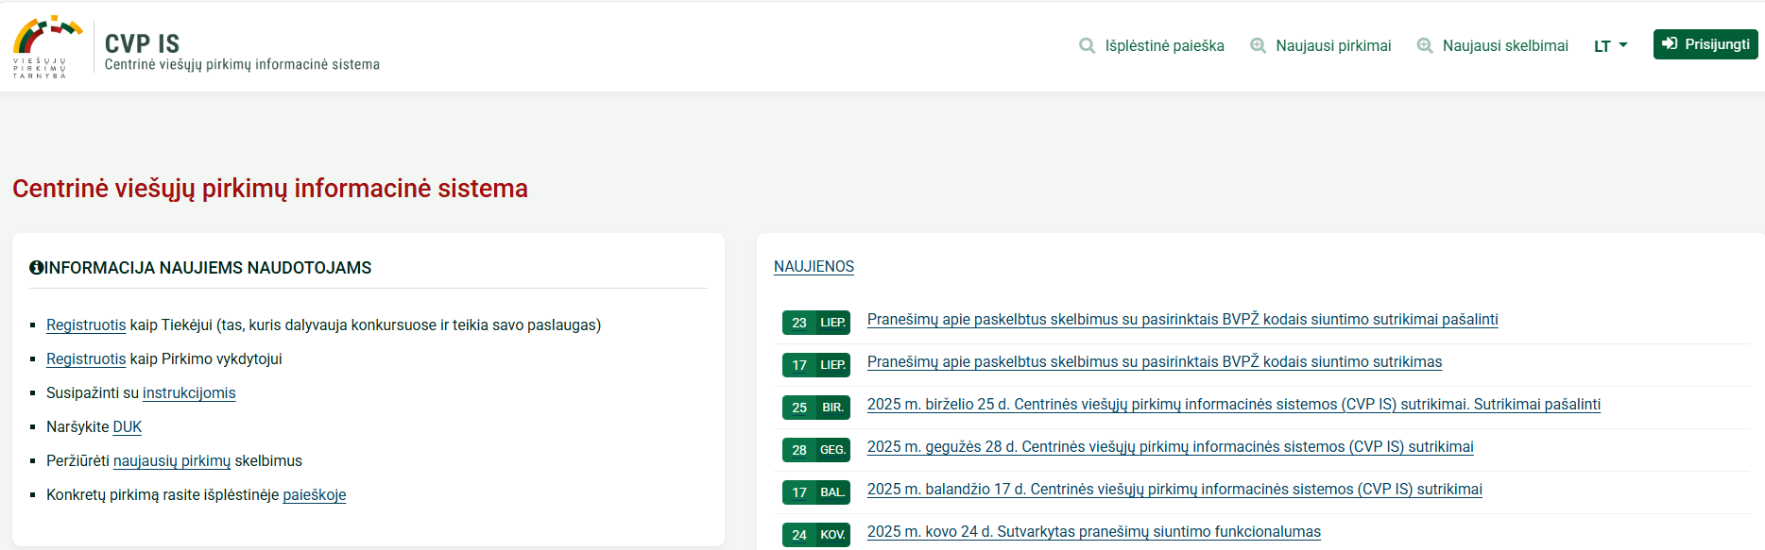
Prisijungimas prie CVP IS
Prisijunkite prie CVP IS aplinkos, naudodamiesi šia nuoroda https://viesiejipirkimai.lt/epps/home.do

Slide 4
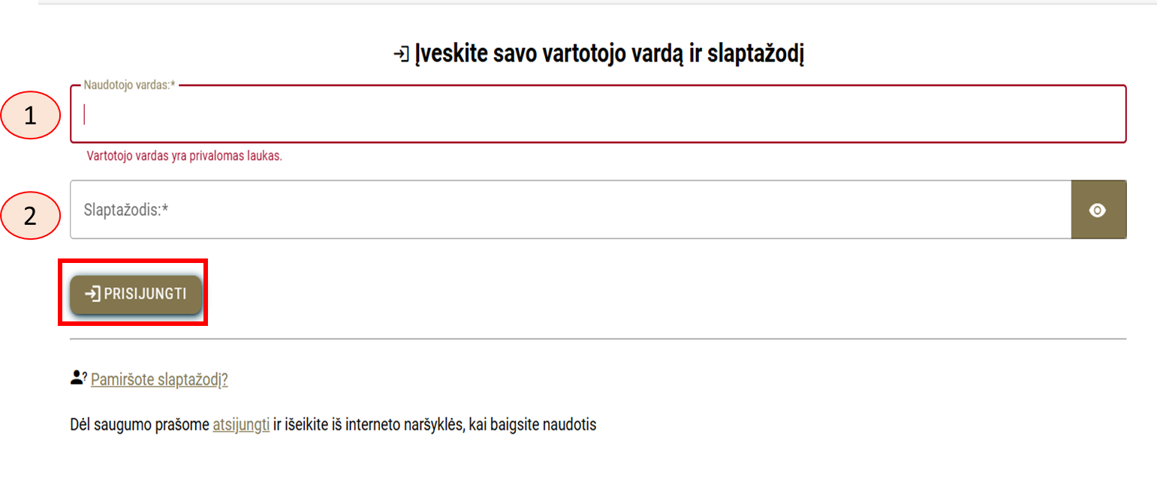
Prisijungimas prie CVP IS
Įveskite naudotojo vardą (1), slaptažodį (2)

Slide 5
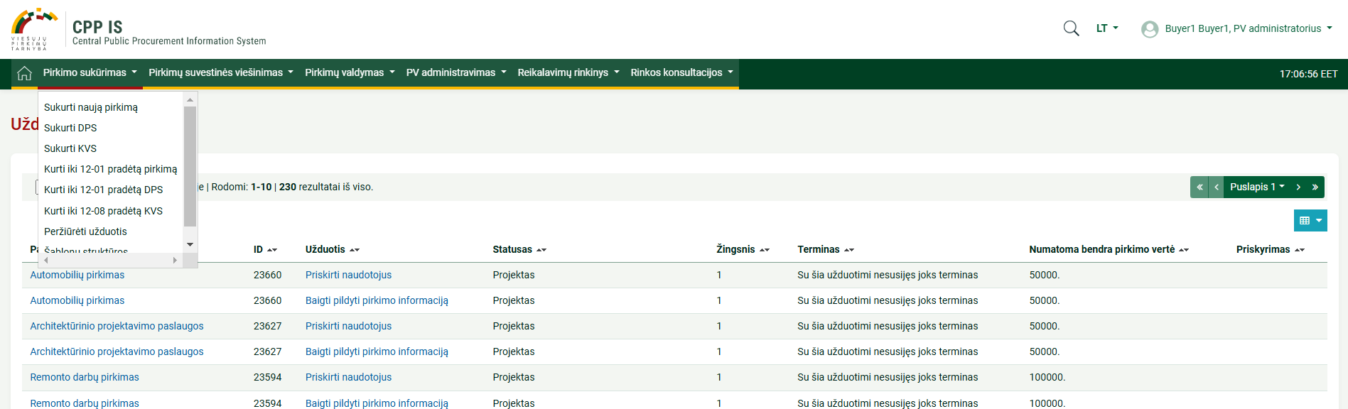
Pirkimo kūrimas
Pasirenkama „Sukurti naują pirkimą“

Slide 6
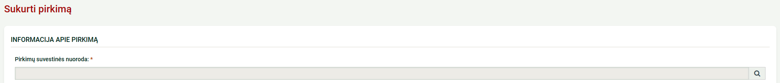
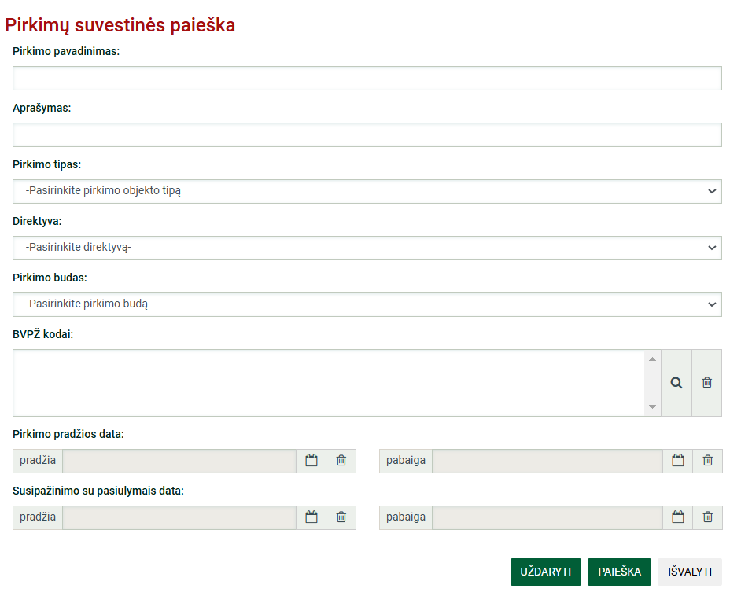
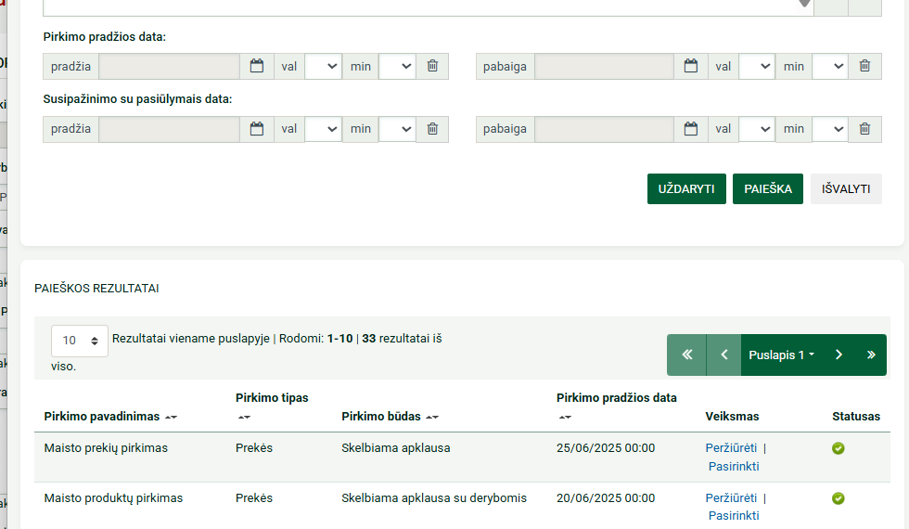
Pirkimo kūrimas
1
2
3
SVARBU! Vykdant mažos vertės pirkimus susiejimas su planuojamu pirkimu neprivalomas. Pirkimo duomenis galima pildyti be susiejimo. Jeigu viešinote planuojamą mažos vertės pirkimą, kurdami pirkimą susiekite jį su suvestinėje esančiu planuojamu pirkimu

Slide 7
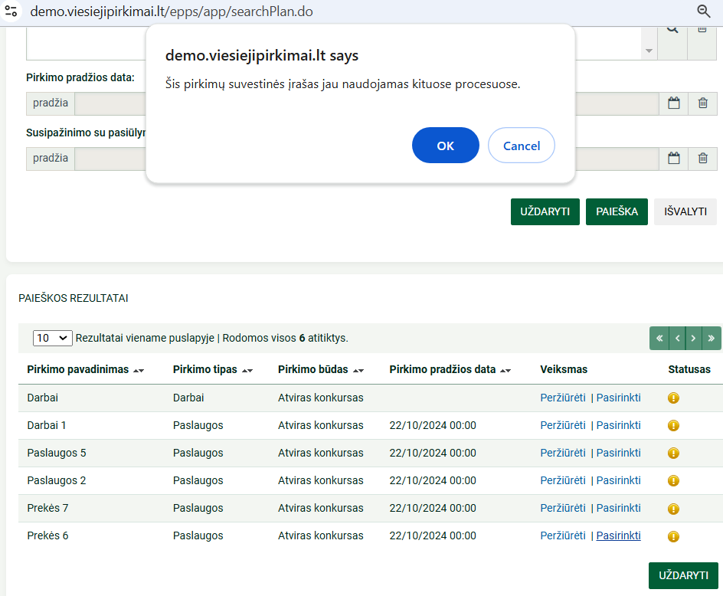
Pirkimo kūrimas
Pirkimo susiejimas su pirkimų suvestinės eilute, kuri buvo panaudota kuriant kitą pirkimą:
1
4
2
3
Pirkimas susiejamas su pirkimų suvestinėje esančiu planuojamu pirkimu
Privalomas laukas

Slide 8
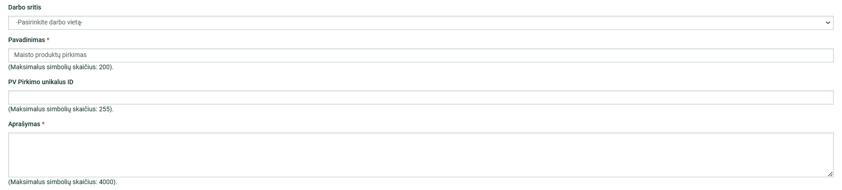
Pirkimo kūrimas
Pasirinkus pirkimų suvestinėje pirkimą, laukas „Pavadinimas“ užpildomas automatiškai. Šis laukas gali būti koreguojamas.
Užpildomas pirkimo aprašymo laukas
Privalomi laukai
SVARBU! Prašome nepildyti laukų, kurie nėra pažymėti rodyklėmis

Slide 9
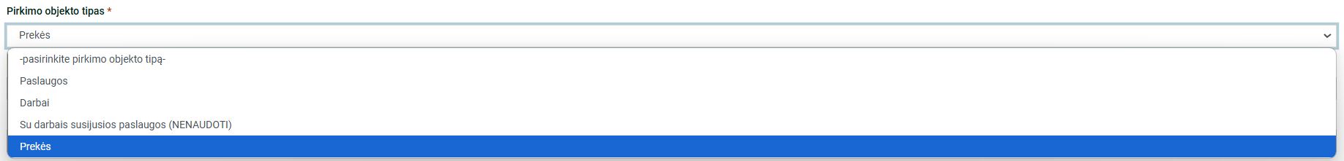
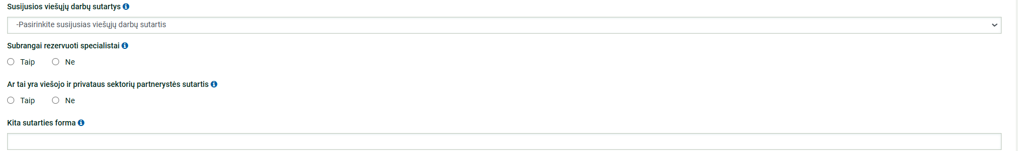
Pirkimo kūrimas
Pasirinkus pirkimų suvestinėje pirkimą, laukas „Pirkimo objekto tipas“ užpildomas automatiškai. Šis laukas gali būti koreguojamas
SVARBU! Pasirinkus pirkimo objektą „Paslaugos“, atsiranda papildomas laukas, kurio prašome nepildyti
SVARBU! Pasirinkus pirkimo objektą „Darbai“, atsiranda papildomi laukai, kurių prašome nepildyti. Lauke „Kita sutarties forma“ nurodoma „Darbų sutartis“. Kitų laukų prašome nepildyti​
Privalomas laukas

Slide 10
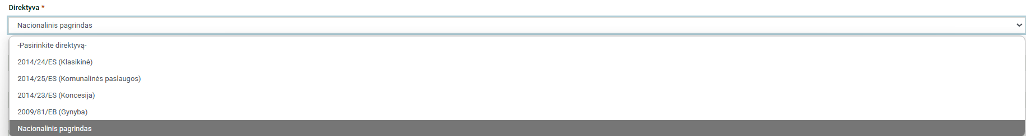
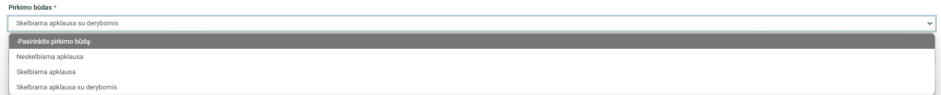
Pirkimo kūrimas
Pasirinkus pirkimų suvestinėje pirkimą, laukas „Direktyva“ užpildomas automatiškai. Šis laukas gali būti koreguojamas
Užpildžius lauką „Direktyva“, atsiranda privalomas laukas „Pirkimo būdas“
Privalomi laukai

Slide 11
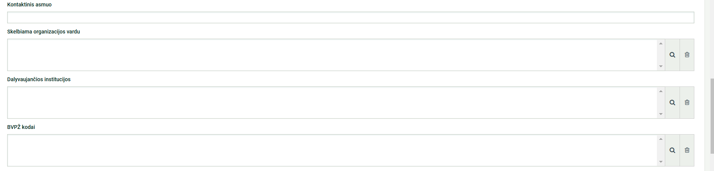
Pirkimo kūrimas
Užpildžius lauką „Pirkimo būdas“, atsiranda privalomas laukas „Sutarties tipas“:
Privalomas laukas
Neprivalomas laukas
SVARBU! Prašome nepildyti laukų, kurie nėra pažymėti rodyklėmis

Slide 12
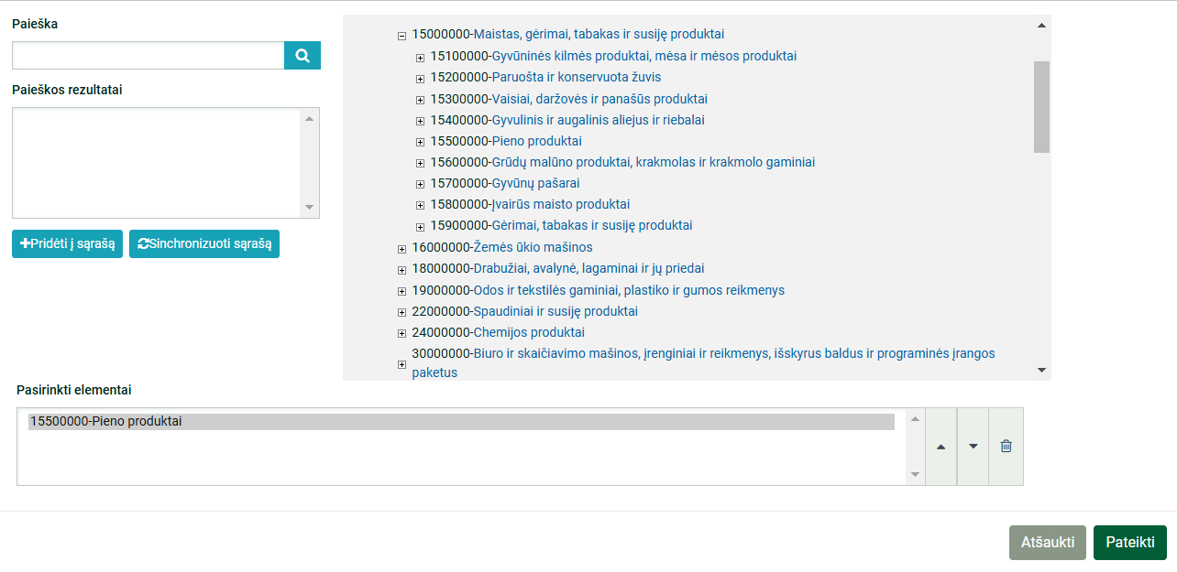
Pirkimo kūrimas
1
BVPŽ kodo pasirinkimas:
Norėdami išskleisti BVPŽ kodą spustelkite skaičių arba „+“
2
Norėdami pasirinkti reikiamą BVPŽ kodą, du kartus spustelėkite jo pavadinimą
Norėdami pašalinti BVPŽ kodą iš pasirinktų elementų, pažymėkite jį ir spauskite ženklą
Pasirinktas BVPŽ kodas matomas prie pasirinktų elementų
3
Nors šiame žingsnyje laukas nėra privalomas, jis bus privalomas kitame, todėl rekomenduojame jį užpildyti iš karto

Slide 13
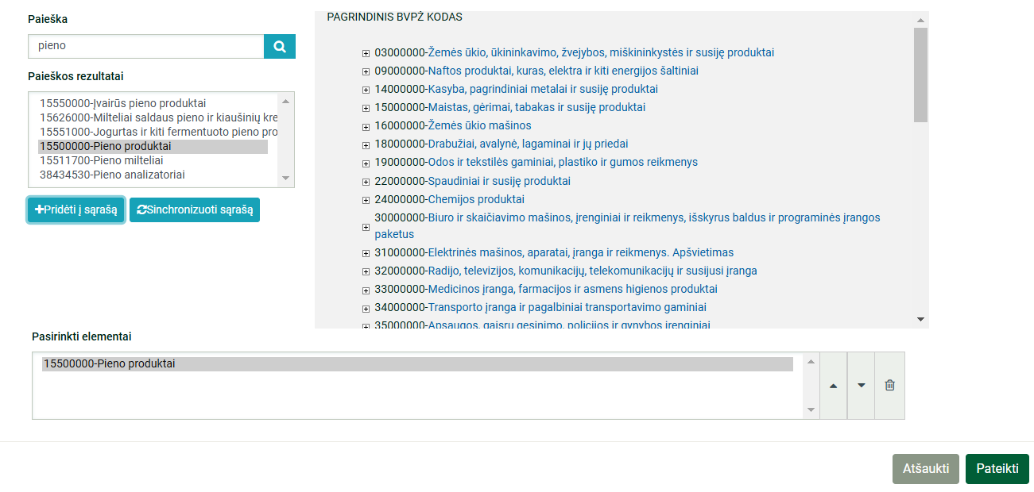
Pirkimo kūrimas
BVPŽ kodo pasirinkimas naudojant paieškos funkciją:
1
2
Norėdami pasirinkti reikiamą BVPŽ kodą, du kartus spustelėkite jo pavadinimą
3
4
5
Pasirinktas BVPŽ kodas matomas prie pasirinktų elementų

Slide 14
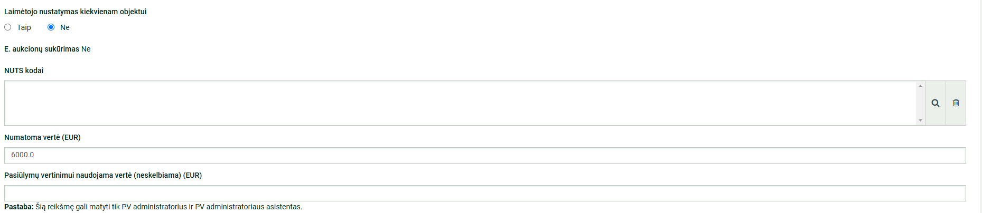
Pirkimo kūrimas
SVARBU! Šis laukas nėra apie pirkimo skaidymą į dalis. Jis visada pasirenkamas „Ne“
Pasirinkus pirkimų suvestinėje pirkimą, laukas „Numatoma vertė (EUR)“ užpildomas automatiškai. Šis laukas gali būti koreguojamas. ​
SVARBU! Lauke „Numatoma vertė (EUR)“ nurodyta vertė bus matoma tiekėjams peržiūrint informaciją apie pirkimą. Šis laukas pildomas, jei pirkimo vykdytojas nusprendžia pirkimo dokumentuose išviešinti tiekėjams maksimalų pirkimui skirtų lėšų dydį. Priešingu atveju, laukas nepildomas.​ Vertė nurodoma be PVM.
Pastaba. Lauke „Pasiūlymų vertinimui naudojama vertė (neskelbiama) (EUR)“ turi būti nurodoma kaina arba sąnaudos be PVM, kurios bus naudojamos vertinant, ar pasiūlyme nurodyta kaina ar sąnaudos nėra per didelės, nepriimtinos. Ši vertė bus matoma tik pirkimo vykdytojui. Jei pirkimas skaidomas į dalis, šiame lauke įrašykite bendrą visų pirkimo dalių vertę, o Vidiniuose dokumentuose turėsite pateikti informaciją dėl kiekvienos pirkimo dalies atskirai
Neprivalomi laukai
Nors šiame žingsnyje laukai nėra privalomi, jie bus privalomi kitame, todėl rekomenduojame juos užpildyti iš karto

Slide 15
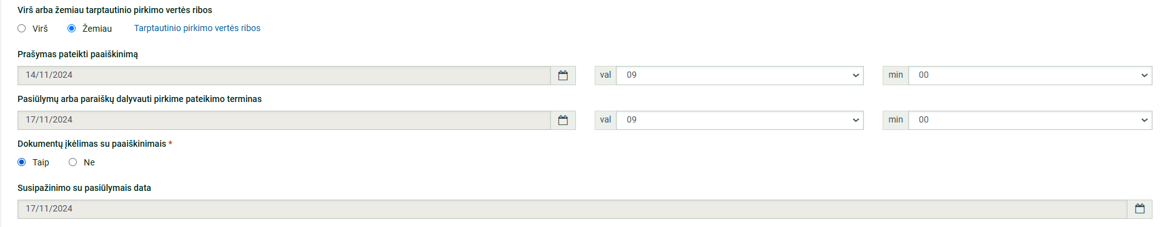
Pirkimo kūrimas
Visada pasirenkama „Taip“
Lauke „Prašymas pateikti paaiškinimą“ nustatoma data ir laikas, iki kada tiekėjai gali pateikti prašymus dėl pirkimo dokumentų paaiškinimo.
Laukas „Susipažinimo su pasiūlymais data“ užsipildo automatiškai nustačius pasiūlymų arba paraiškų dalyvauti pirkime pateikimo terminą. Galimybė atlikti susipažinimo su pasiūlymais procedūrą atsiras tik praėjus 30 min. po lauke „Pasiūlymų arba paraiškų dalyvauti pirkime pateikimo terminas“ nustatyto termino
Nors šiame žingsnyje dalis laukų nėra privalomi, jie bus privalomi kitame, todėl rekomenduojame juos užpildyti iš karto

Slide 16
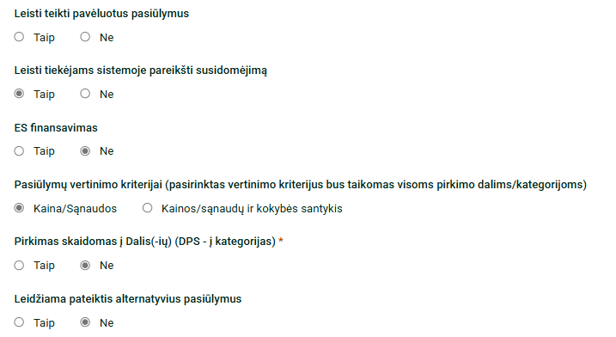
Pirkimo kūrimas
Pasirinkus pirkimo būdą „Skelbiama apklausa su derybomis“, pasirenkama, kad tiekėjai galėtų pareikšti susidomėjimą sistemoje
Nurodoma, ar pirkimas yra susijęs su projektu ir (arba) programa, finansuojama Europos Sąjungos lėšomis
Pasirenkamas pasiūlymų vertinimo kriterijus
Nurodoma informacija, ar pirkimo vykdytojas leidžia teikti alternatyvius pasiūlymus
Nors šiame žingsnyje dalis laukų nėra privalomi, jie bus privalomi kitame, todėl rekomenduojame juos užpildyti iš karto

Slide 17
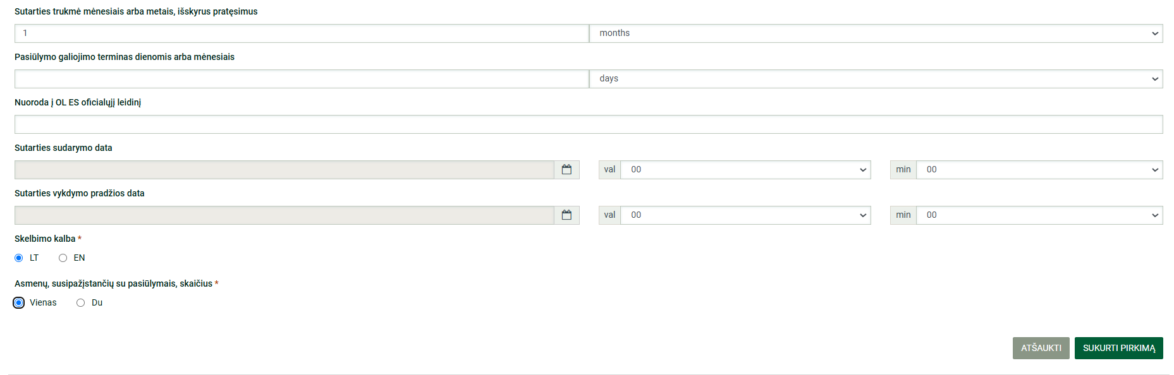
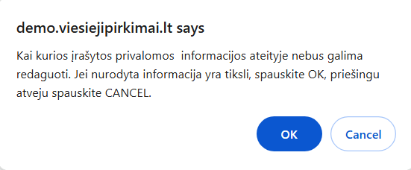
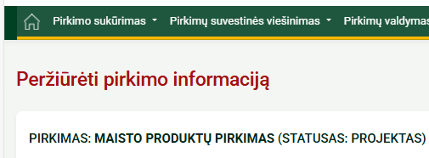
Pirkimo kūrimas
2
1
Pasirinkus pirkimų suvestinėje pirkimą, laukas „Sutarties trukmė mėnesiais arba metais, išskyrus pratęsimus“ užpildomas automatiškai. Šis laukas gali būti koreguojamas
3
Lauke „Asmenų, susipažįstančių su pasiūlymais, skaičius“ automatiškai nurodomas „Vienas“. Šis laukas gali būti koreguojamas
Nors šiame žingsnyje laukai nėra privalomi, jie bus privalomi kitame, todėl rekomenduojame juos užpildyti iš karto
SVARBU! Prašome nepildyti laukų, kurie nėra pažymėti rodyklėmis

Slide 18
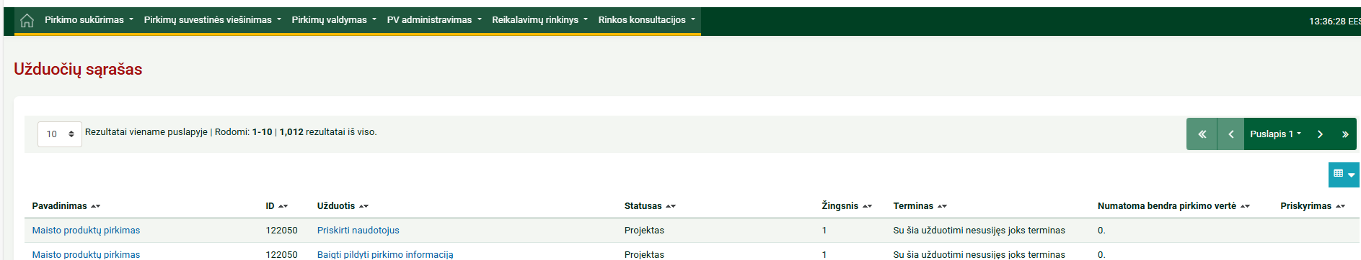
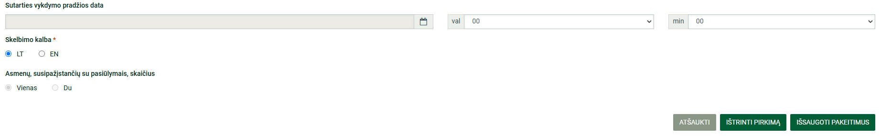
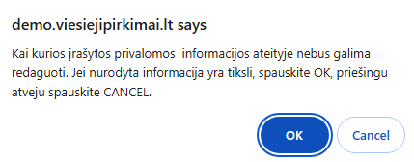
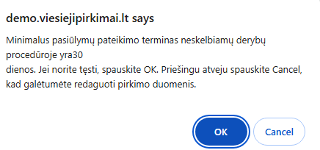
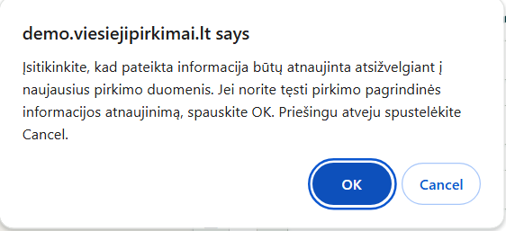
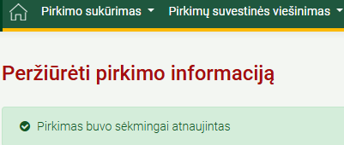
Pirkimo kūrimas
Pasirenkama užduotis „Baigti pildyti pirkimo informaciją“
Įsitikinus, kad visa pirkimo informacija nurodyta teisingai, spaudžiama „Išsaugoti pakeitimus“
1
5
2
3
4
Privalomi laukai

Slide 19
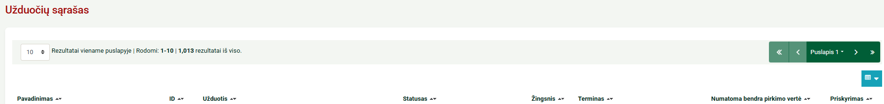
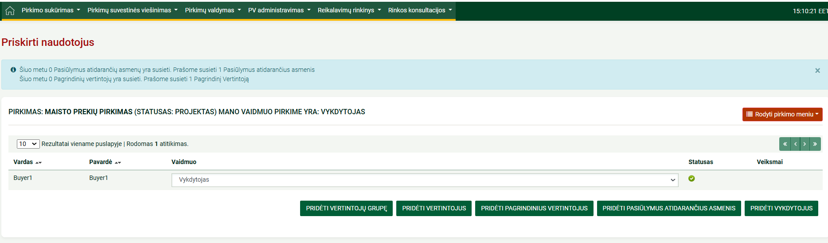
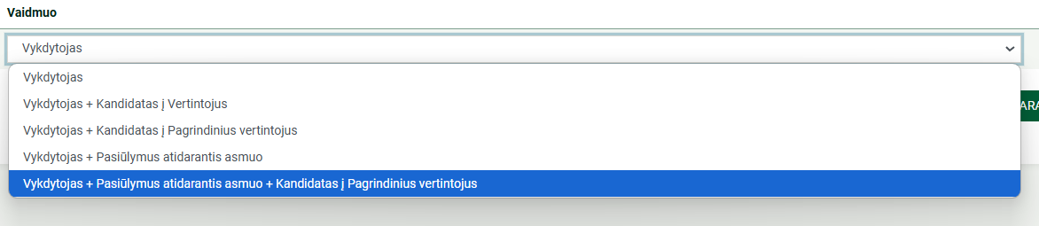
Pirkimo kūrimas
Pastaba. Daugiau informacijos apie naudotojų vaidmenis galite rasti skaidrėse „Pirkimo vykdytojo paskyros valdymas“
Pasirenkama užduotis „Priskirti naudotojus“
3
Automatiškai priskiriamas pirkimą kuriantis naudotojas.
SVARBU! Naudotojui būtina priskirti vaidmenį „Vykdytojas + Pasiūlymus atidarantis asmuo + Kandidatas į Pagrindinius vertintojus“
1
2

Slide 20
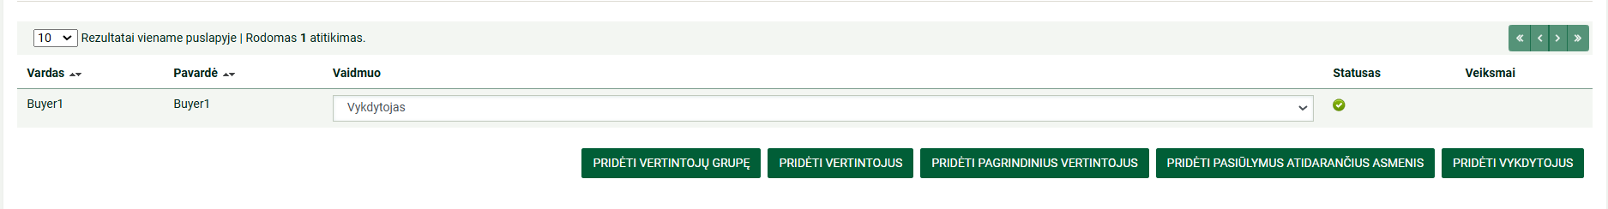
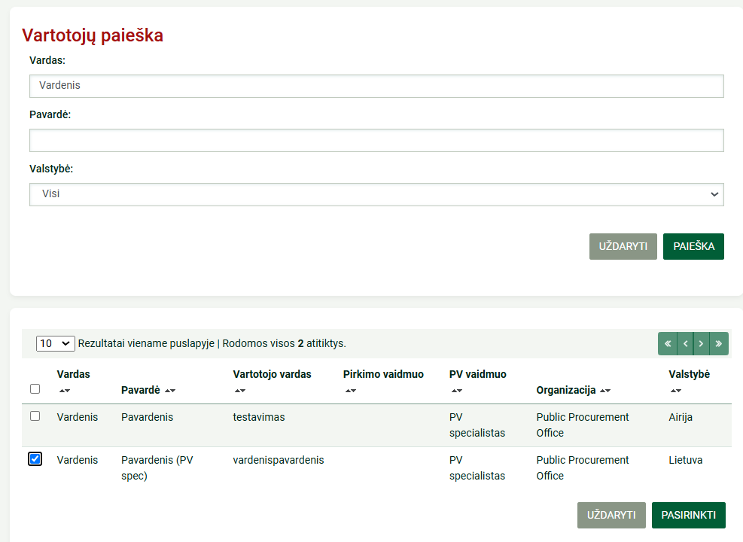
Pirkimo kūrimas
Norint pirkimui priskirti daugiau naudotojų
1
2
Pasirenkama pagal vaidmenį
3
4
5

Slide 21
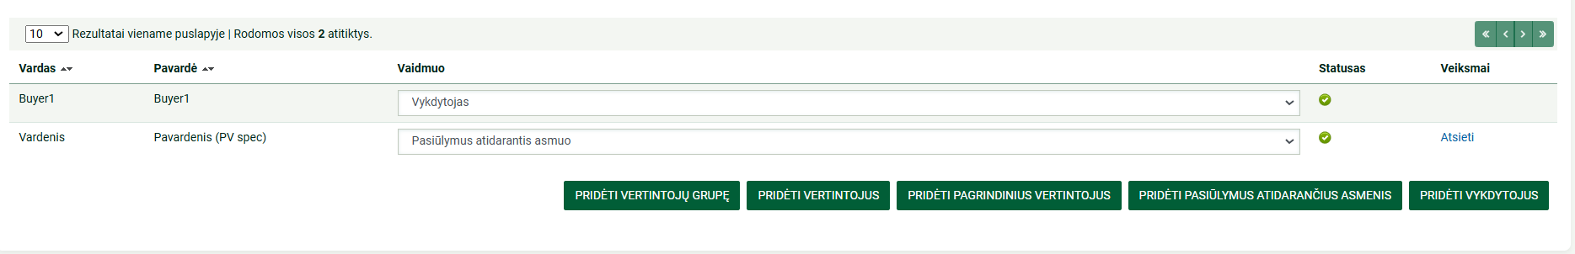
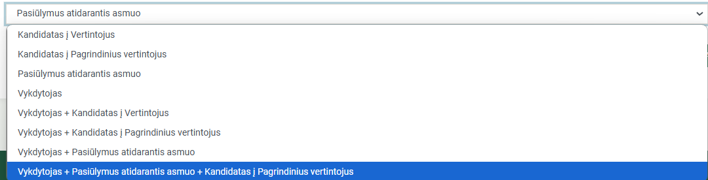
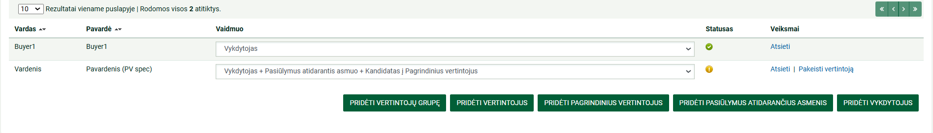
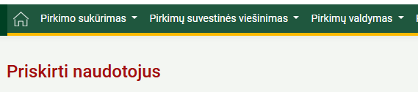
Pirkimo kūrimas
1
SVARBU! Bent vienam naudotojui būtina priskirti vaidmenį „Vykdytojas + Pasiūlymus atidarantis asmuo + Kandidatas į Pagrindinius vertintojus“
2
3
4
Priskirtus naudotojus galima atsieti nuo pirkimo arba pakeisti

Slide 22
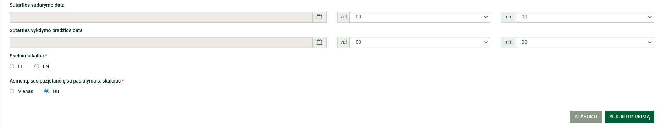
Pirkimo kūrimas
Pastaba. Jei kuriant pirkimą pagrindinėje pirkimo informacijoje (17 skaidrė) buvo pasirinkti 2 asmenys, susipažįstantys su pasiūlymais, ir/arba į konkretaus pirkimo procesą norima įtraukti daugiau vartotojų, vadovaukitės mokymo skaidrėse „Pirkimo vykdytojo paskyroje esančių vartotojų sukūrimas bei teisių jiems suteikimas“ pateikta informacija

Slide 23
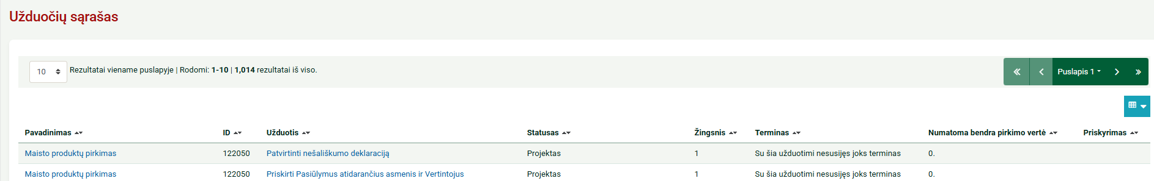
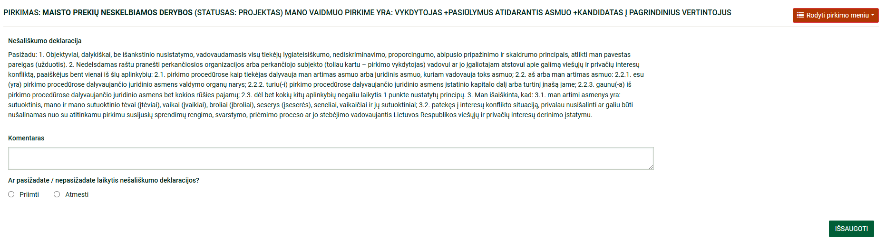
Pirkimo kūrimas
1
Pasirenkama užduotis „Patvirtinti nešališkumo deklaraciją“
2
Susipažinus su nešališkumo deklaracija pažymima „Priimti“. Pažymėjus „Atmesti“, paskirtas asmuo negali dalyvauti pirkime, pirkimo vykdytojas turi pakeisti vertintoją
3

Slide 24
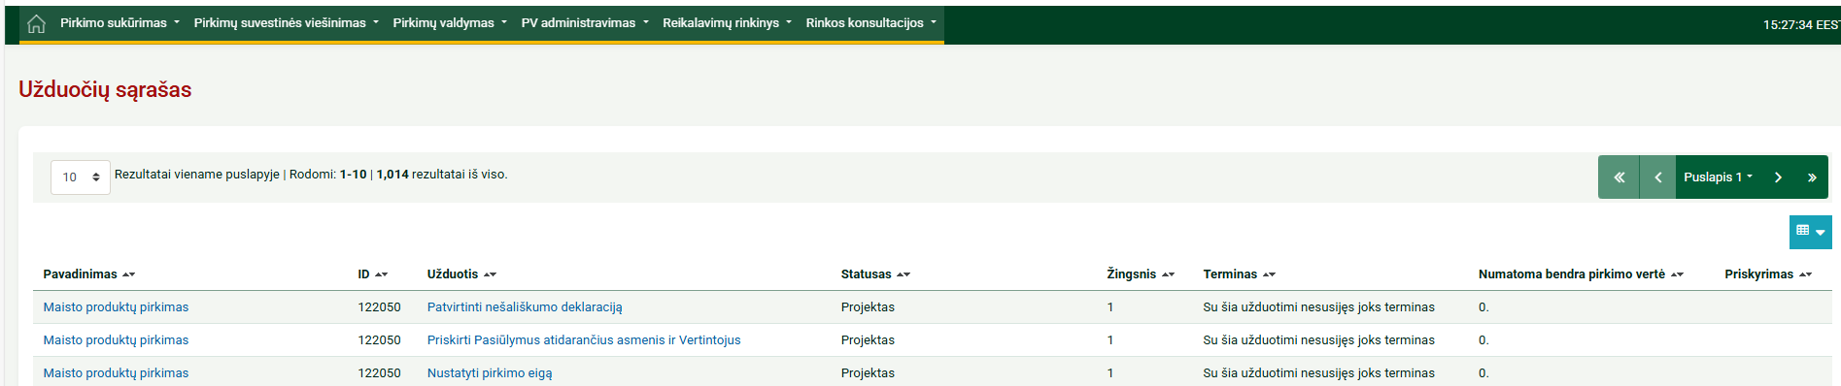
Pirkimo kūrimas
Pasirenkama užduotis „Nustatyti pirkimo eigą“

Slide 25
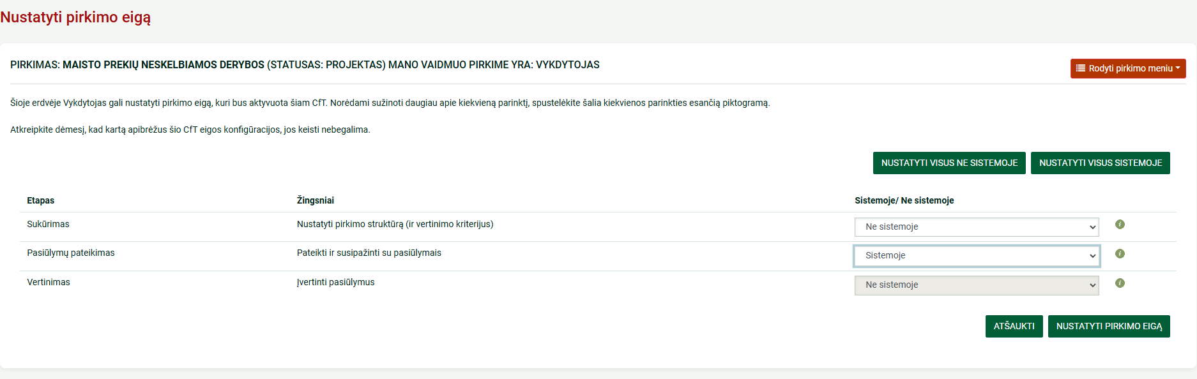
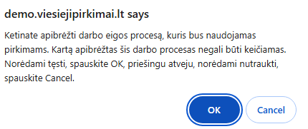
Pirkimo kūrimas
1
2
SVARBU! Nustačius pirkimo eigą, jos keisti nebus galima. Pirkimo etapus reikia pasirinkti:
„Sukūrimas“ – „Ne sistemoje“;
„Pasiūlymų pateikimas“ – „Sistemoje“;
„Vertinimas“ – „Ne sistemoje“
3

Slide 26
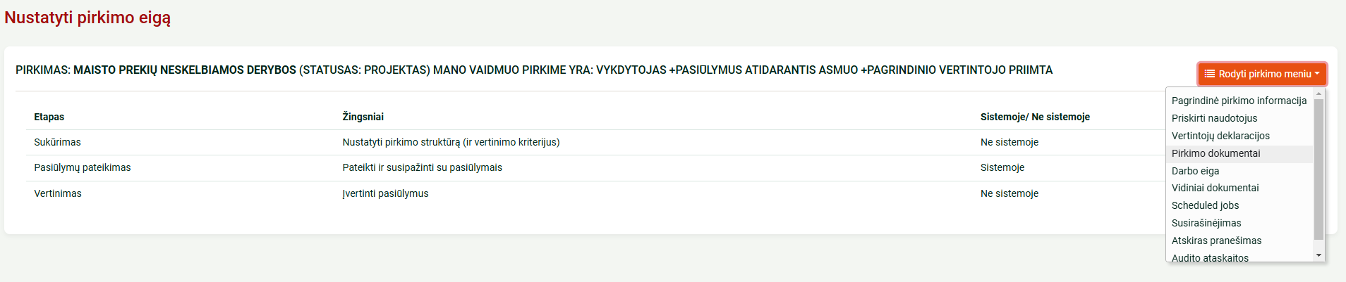
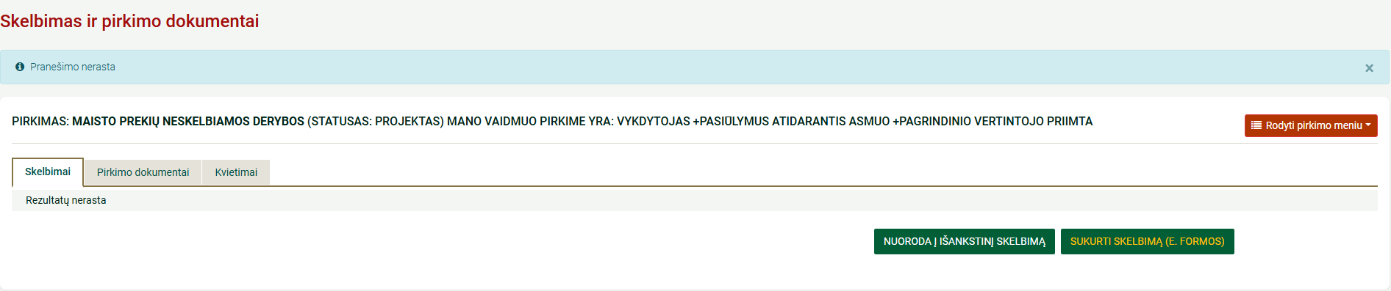
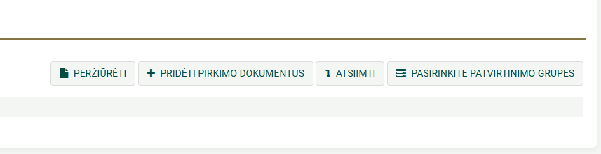
Pirkimo kūrimas
Pirkimo dokumentų įkėlimas:
1
2
3
4

Slide 27
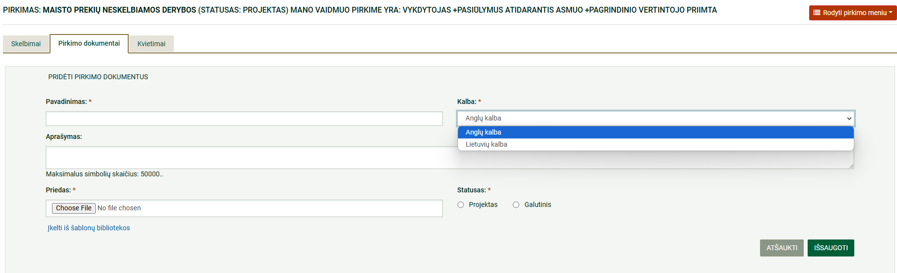
Pirkimo kūrimas
Nurodomas įkeliamo dokumento pavadinimas.
Pasirenkamas dokumentas, kurį norima įkelti.
Nurodoma įkeliamo dokumento kalba. Pasirenkama „Anglų kalba“ arba „Lietuvių kalba“.
Nurodomas įkeliamo dokumento statusas „Projektas“ arba „Galutinis“
Įkeltas dokumentas tiekėjams bus matomas tik po to, kai bus išsiųstas kvietimas teikti pirminius pasiūlymus ir dokumento statusas nustatytas kaip „Galutinis“. SVARBU! Kai dokumento statusas yra „Galutinis“, jis negali būti redaguojamas ar panaikinamas, tokį dokumentą galima tik atsiimti (detaliau žr. 31 skaidrėje)
Privalomi laukai

Slide 28
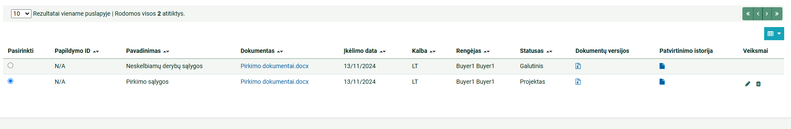
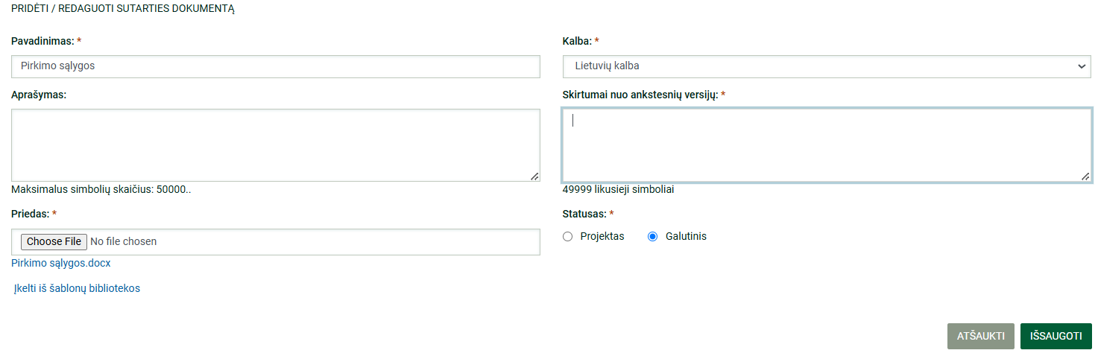
Pirkimo kūrimas
Pirkimo dokumento projekto koregavimas:
1
2
Pirkimo vykdytojas norėdamas koreguoti / tikslinti įkeltą dokumento projektą turi pasirinkti dokumentą ir spustelėti mygtuką „Redaguoti“
Paspaudus mygtuką „Redaguoti“ atsiranda privalomas laukas „Skirtumai nuo ankstesnių versijų“. Lauke nurodomi skirtumai tarp dabartinės versijos ir ankstesnės versijos. Dokumento statusą pažymima „Galutinis“
Privalomi laukai

Slide 29
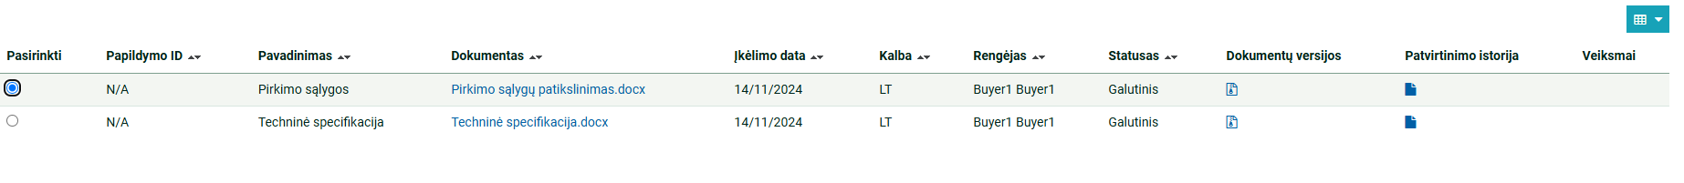
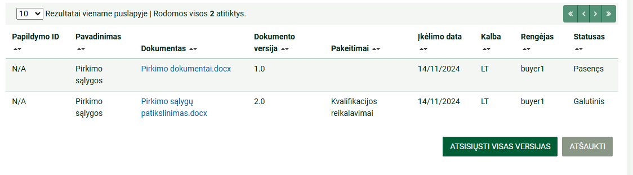

Pirkimo kūrimas
Pirkimo dokumento projekto koregavimas:
1
Pakoreguoto dokumento statusas iš „Projektas“ pasikeičia į „Galutinis“
Įkeltų dokumentų versijas ir pakeitimų aprašymus pirkimo vykdytojas gali matyti skiltyje „Dokumentų versijos“. Tiekėjams matomas tik dokumentas, kurio statusas „Galutinis“ ir pakeitimų aprašymas skiltyje „Pakeitimai“
Paspaudus šį simbolį atsidaro langas:
2
Paspaudus skiltį „Peržiūrėti“ matoma paskutinės dokumento versijos informacija

Slide 30

Pirkimo kūrimas
Pirkimo dokumento projekto ištrynimas:
1
2
Pirkimo vykdytojas norėdamas ištrinti dokumento projektą turi pasirinkti dokumentą ir spustelėti šį simbolį
3

Slide 31


Pirkimo kūrimas
Galutinio pirkimo dokumento atsiėmimas:
2
1
Pirkimo vykdytojas norėdamas atsiimti galutinį dokumentą turi pasirinkti dokumentą ir spustelėti mygtuką „Atsiimti“. Atsiimtas galutinis dokumentas bus matomas tik pirkimo vykdytojui, viešai jis nėra matomas
3
Atsiėmus galutinį dokumentą, dokumento statusas pasikeičia į „Atšaukiama“

Slide 32

Pirkimo kūrimas
Vidiniai dokumentai:
1
2
SVARBU! Srityje „Vidiniai dokumentai“ pateikiama informacija nėra viešai prieinama. Šioje srityje įkeliamas dokumentas, kuriame nurodoma kaina arba sąnaudos, kurios bus naudojamos vertinant, ar pasiūlyme nurodyta kaina arba sąnaudos nėra per didelės ir pirkimo vykdytojui nepriimtinos, kaip nustatyta Viešųjų pirkimų tarnybos direktoriaus 2024 m. lapkričio 29 d. įsakymo Nr. 1S-190 „Dėl Skelbimų rengimo ir išsiuntimo skelbti Centrinės viešųjų pirkimų informacinės sistemos priemonėmis tvarkos aprašo patvirtinimo“ 13 punkte

Slide 33



Pirkimo kūrimas
1
3
2
Dokumentai į sritį „Vidiniai dokumentai“ keliami (koreguojami, naikinami) tokiu pačiu būdu, kaip ir pirkimo dokumentai (žr. 26-31 skaidres)

Slide 34


Pirkimo kūrimas
Pasirenkama užduotis „Paskelbti skelbimą apie pirkimą“
Spaudžiama „Sukurti skelbimą“

Slide 35


Pirkimo kūrimas
Sukurto pirkimo informaciją galima peržiūrėti:
1
2
3

Slide 36


Pirkimo kūrimas
Įsitikinus, kad sukelti visi pirkimo dokumentai, pasirenkama užduotis „Paskelbti skelbimą apie pirkimą“. Skelbimo pildymo instrukciją rasite mokymo skaidrėse „Skelbimo apie pirkimą pildymas Centrinės viešųjų pirkimų informacinės sistemos (CVP IS) priemonėmis“
SVARBU! Skelbiamos apklausos su derybomis atveju pildoma Nacionalinio skelbimo apie pirkimą forma

Slide 37

Susipažinimas su pirminiais pasiūlymais
Suėjus terminui „Susipažinimo su pasiūlymais data“ atsiranda užduotis „Susipažinti su pasiūlymais“. Pasirenkama užduotis „Susipažinti su pasiūlymais“

Slide 38




Susipažinimas su pirminiais pasiūlymais
Užduoties „Susipažinti su pasiūlymais“ vykdymas, kai pirkime nėra gauta pasiūlymų:
1
4
2
3
Norint užbaigti pirkimą, kai nėra gauta pasiūlymų, vadovaukites šių instrukcijų 61 skaidre

Slide 39


Susipažinimas su pirminiais pasiūlymais
4
1
2
Pagal nutylėjimą sistema pažymi visus pasiūlymus. SVARBU! Nepažymėti pasiūlymai automatiškai bus atmesti
3

Slide 40



Susipažinimas su priminiais pasiūlymais
Pasirenkama užduotis „Patikrinkite interesų konfliktą“
1
Susipažinus, pasirenkama „Priimti“. Jei pažymima „Atmesti“, paskirtas asmuo nebegali dalyvauti pirkimo procese, ir pirkimo vykdytojas privalo paskirti kitą vertintoją
2
3

Slide 41




Pirminių pasiūlymų vertinimas
Pasirenkama užduotis „Įvesti vertinimo rezultatus“
4
1
2
SVARBU! Paspaudus šį simbolį atsiunčiami tiekėjo pasiūlymo dokumentai
Įvertinus pasiūlymus įrašomi balai
3

Slide 42



Pirminių pasiūlymų vertinimas
1
2
Pasirenkama užduotis „Pasiūlymų eilė prieš atidėjimo laikotarpį“
Nustatyta pasiūlymų eilė
4
3

Slide 43



Pirminių pasiūlymų vertinimas
1
Pasirenkama užduotis „Paskelbti vertinimo rezultatus“
3
SVARBU! Šiame lange informacija nepildoma. Spaudžiama „Tęsti nesiunčiant pranešimų“
2

Slide 44





Pirminių pasiūlymų vertinimas
Susirašinėjimo priemonėmis informavus tiekėjus apie pirminių pasiūlymų vertinimo rezultatus, prasideda atidėjimo laikotarpis (kuris sistemiškai nustatytas 14 kalendorinių dienų), kurio galima netaikyti arba užbaigti anksčiau.​ Norėdami netaikyti atidėjimo laikotarpio ir pereiti prie kitos užduoties:
1
2
6
5
3
SVARBU! Atidėjimo laikotarpis visada turi būti užbaigtas rankiniu būdu norit pradėti naują (žingsnį)
4

Slide 45



Pirminių pasiūlymų vertinimas
Pasirenkama užduotis „ Pasiūlymų eilė po atidėjimo termino pabaigos“
2
3
1
Jei atidėjimo termino metu buvo gauta pretenzijų ir pasiūlymų vertinimo rezultatai keičiasi, spaudžiama „Atmesti ir prašyti pakartotinio įvertinimo“ ir „OK“. Pirkimo vykdytojas sugražinamas į susipažinimo su pasiūlymais etapą ir turi iš naujo atlikti pasiūlymų vertinimą (žr. 40-45 skaidrės)

Slide 46



Naujo proceso (žingsnio) kūrimas
1
Pasirenkama užduotis „Naujo proceso pradžia“
2
Norint pradėti naują žingsnį, t.y. pakviesti tiekėjus teikti pirminius arba galutinius pasiūlymus, priklausomai nuo to keliais etapais vykdomos neskelbiamos derybos, spaudžiamas mygtukas „Pradėti naują vertinimo ciklą“
3

Slide 47


Naujo proceso (žingsnio) kūrimas
Pasirenkama užduotis „Siųsti kvietimus“
Rodoma kuris žingsnis vykdomas

Slide 48




Naujo proceso (žingsnio) kūrimas
Užpildomi visi privalomi laukai. Laukas „Gavėjai“ užsipildo automatiškai ir jį koreguoti nėra galimybės. SVARBU! Šiame etape laukai „Prašymas pateikti paaiškinimą“ ir „Pasiūlymų pateikimo terminas“ automatiškai neužsipildo, todėl pirkimo vykdytojas turi užpildyti rankiniu būdu
2
3
1
Išsiųstas kvietimas gali būti redaguojamas
Išsiųstas antro žingsnio kvietimas

Slide 49


Susipažinimas su galutiniais pasiūlymais
Pasirenkama užduotis „Susipažinti su pasiūlymais“
Pateikti 2 žingsnio pasiūlymai, t.y. galutiniai pasiūlymai
Atliekami analogiški veiksmai kaip aprašyta 40 skaidrėje

Slide 50


Galutinių pasiūlymų vertinimas
Pasirenkama užduotis „Įvesti vertinimo rezultatus“
Kiti veiksmai atliekami analogiškai kaip aprašyta 42 skaidrėje

Slide 51


Galutinių pasiūlymų vertinimas
Pasirenkama užduotis „Pasiūlymų eilė prieš atidėjimo laikotarpį“
Atliekami analogiški veiksmai kaip aprašyta 43 skaidrėje

Slide 52


Galutinių pasiūlymų vertinimas
Pasirenkama užduotis „Paskelbti vertinimo rezultatus“
Atliekami analogiški veiksmai kaip aprašyta 44 skaidrėje

Slide 53



Galutinių pasiūlymų vertinimas
Susirašinėjimo priemonėmis informavus tiekėjus apie galutinių pasiūlymų vertinimo rezultatus, prasideda atidėjimo laikotarpis (kuris sistemiškai nustatytas 14 kalendorinių dienų), kurio, kai tai galima pagal teisinį reguliavimą, galima netaikyti arba užbaigti anksčiau.​ Norėdami netaikyti atidėjimo laikotarpio ir pereiti prie kitos užduoties:
Atliekami analogiški veiksmai kaip aprašyta 45 skaidrėje

Slide 54


Galutinių pasiūlymų vertinimas
Pasirenkama užduotis „ Pasiūlymų eilė po atidėjimo termino pabaigos“
Atliekami analogiški veiksmai kaip aprašyta 46 skaidrėje

Slide 55


Sutarties sudarymas
Pasirenkama užduotis „Pradėti naują ciklą arba nustatyti laimėtoją“
Pastaba. Po 2 žingsnio pabaigos užduoties pavadinimas iš „Pradėti naują ciklą“ pasikeičia į „Pradėti naują ciklą arba nustatyti laimėtoją“
Pirkimo vykdytojas norėdamas sudaryti sutartį turi spausti mygtuką „Sutarties sudarymas“. SVARBU! Ši sritis atsiranda tik tuomet, kai atidėjimo terminas yra sustabdytas ir atlikta bent 2 žingsnių pirkimo procedūra, t.y. gauti pirminiai ir galutiniai pasiūlymai
Pastaba. Veiksmą rekomenduojama pradėti vykdyti tuomet, kai su tiekėju pasirašyta sutartis

Slide 56



Sutarties sudarymas
Pasirenkamas tiekėjas, su kuriuo bus sudaroma sutartis
Įvedama „Sutarties vertė“. Reikšmė nurodoma su PVM
1
2

Slide 57



Sutarties sudarymas (kai laimėtoju nustatytas tiekėjas sutinka sudaryti sutartį)
1
Pasirenkama užduotis „Įveskite laimėjusių tiekėjų atsakymus“
2
3
4

Slide 58




Sutarties sudarymas (kai laimėtoju nustatytas tiekėjas atsisako sudaryti sutartį)
Pasirenkama užduotis „Įveskite laimėjusių tiekėjų atsakymus“ (1) ir atliekame šiuos veiksmus (2-5):
2
1
3
4
5
Pastaba. Jei pirkime sudaryti sutartį atsisakė vienintelis nustatytas laimėtojas, tokiu atveju pirkimas užduočių sąraše liks su užduotimi „Sutarties sudarymas atmestas“

Slide 59

Sutarties sudarymas
Užduoties „Įvesti duomenis apie sutartį“ pildyti nebūtina, palikite užduočių sąraše

Slide 60




Sutarties sudarymas
Jei sutartis bus sudaroma su antroje vietoje esančiu tiekėju, užduočių sąraše pasirenkama užduotis „Sutarties sudarymas atmestas“ (1), atsivėrusiame lange pasirenkama „Taip“ (2) ir spaudžiama „Pateikti“ (3)
1
2
3
Atlikus šiuos veiksmus užduočių sąraše vėl bus matoma užduotis „Sudaryti sutartį“ (4) ir bus galima pasirinkti kitą laimėtoją (5) bei „Išsaugoti“ (6)
4
5
6

Slide 61





Pirkimo užbaigimas, kai pirkime nėra gauta pasiūlymų
Užduotis „Paskelbti skelbimą apie sutarties skyrimą (pirkimo nutraukimą)“ pildoma tik tarptautinio pirkimo atveju
Skelbiamos apklausos vykdymo atveju, norint užbaigti pirkimą, eikite į užduotį „Paskelbti skelbimą apie sutarties skyrimą (pirkimo nutraukimą)“. Atsidariusiame lange pasirinkite „Praleisti skelbimo apie sutarties skyrimą pildymą (tik supaprastintiems pirkimams)“:
Užduočių sąraše bus užduotis „Eksportuoti pirkimą“ su kuria nieko daryti nereikia, t. y. palikite sąraše
61

Slide 62


Pirkimo užbaigimas, kai visi pasiūlymai yra atmetami
1
2
3
Užduotis „Paskelbti skelbimą apie sutarties skyrimą (pirkimo nutraukimą)“ pildoma tik tarptautinio pirkimo atveju
Supaprastinto pirkimo atveju, norint užbaigti pirkimą, eikite į užduotį „Paskelbti skelbimą apie sutarties skyrimą (pirkimo nutraukimą)“. Atsidariusiame lange pasirinkite „Praleisti skelbimo apie sutarties skyrimą pildymą (tik supaprastintiems pirkimams)“
Užduočių sąraše bus užduotis „Eksportuoti pirkimą“ su kuria nieko daryti nereikia, t. y. palikite sąraše

Slide 63




Pirkimo nutraukimas pirkimo vykdytojo sprendimu
(netaikoma, kai pasiūlymai yra atmetami arba pirkime nėra gauta pasiūlymų)
Pirkimo vykdytojui priėmus sprendimą nutraukti pirkimo procedūras:
prie pirkimo pavadinimo skliaustuose įrašyti NUTRAUKTAS, kad nauji tiekėjai neteiktų pasiūlymų. Tai padaryti konkretaus pirkimo aplinkoje pasirinkus mygtuką Koreguoti pirkimo informaciją (1), tuomet Pavadinimo laukelyje pridėjus (NUTRAUKTAS) (2) ir paspaudus Išsaugoti pakeitimus (3):
apie tokį sprendimą jis turi susirašinėjimo priemonėmis informuoti tiekėjus:
Pranešimą apie pirkimo nutraukimą pridėti prie pirkimo dokumentų (jei tokia sąlyga nurodyta pirkimo dokumentuose)
supaprastintų ir mažos vertės pirkimų atveju jokie papildomi veiksmai sistemoje neatliekami, taip pat nevykdomos su šiuo pirkimu susijusios užduotys (jos paliekamos užduočių sąraše).
Daugiau informacijos kaip nutraukti pirkimą rasite čia: Dėl pirkimo procedūrų nutraukimo - Viešųjų pirkimų tarnyba
2
3
1

Slide 64
Dėl papildomai iškilusių klausimų galite kreiptis:
el. paštu pagalba@vpt.lt
(darbo dienomis – visą darbo dieną)
tel. +370 5 219 7000
(darbo dienomis 8 – 12 val.)

